Slide 1

Inducción
RUTA DE PROMOCION Y MANTENIMIENTO DE LA SALUD Y RUTA CEREBRO CARDIOVASCULAR-METABOLICA
Nohora Murcia
Líder Promoción y Prevención

Slide 2
RUTA DE PROMOCION Y MANTENIMIENTO DE LA SALUD
RESOLUCION 3280
AGOSTO/2018- ENTRADA EN VIGENCIA FEBRERO 2019

Slide 3
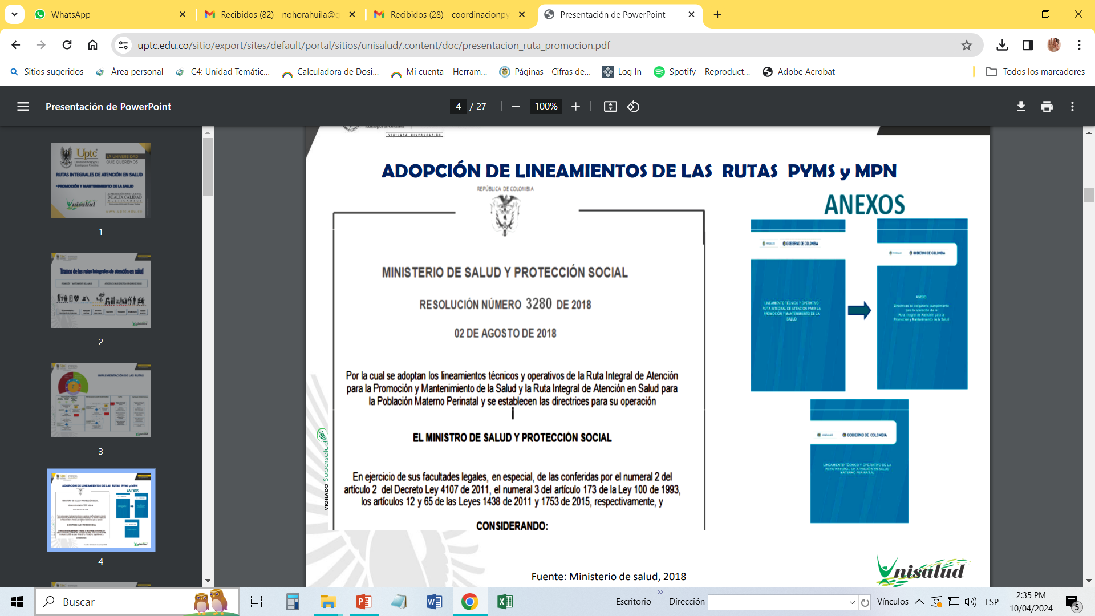

Slide 4
Propósito:
Contribuir a la garantía del derecho fundamental a la salud y al desarrollo integral de las personas, familias y comunidades en los entornos donde viven y se desarrollan, mediante la atención integral en salud en lo relacionado con la promoción de la salud y la prevención de la enfermedad, a través de:
a. La acción coordinada y efectiva del Estado y la sociedad sobre los determinantes sociales de la salud.
b. El seguimiento del estado de salud y el desarrollo integral de las personas en cada uno de los momentos de curso de vida.
c. La identificación oportuna de vulnerabilidades, factores de riesgo, riesgos acumulados y alteraciones que emergen en cada momento vital, que permita establecer intervenciones en salud a las personas, familias y comunidades.
d. El desarrollo de capacidades, habilidades y prácticas en las personas, las familias y las comunidades para el cuidado y mantenimiento de la salud, potenciando su desarrollo.
e. La afectación de los entornos para que sean protectores y potenciadores de la salud y el desarrollo.

Slide 5
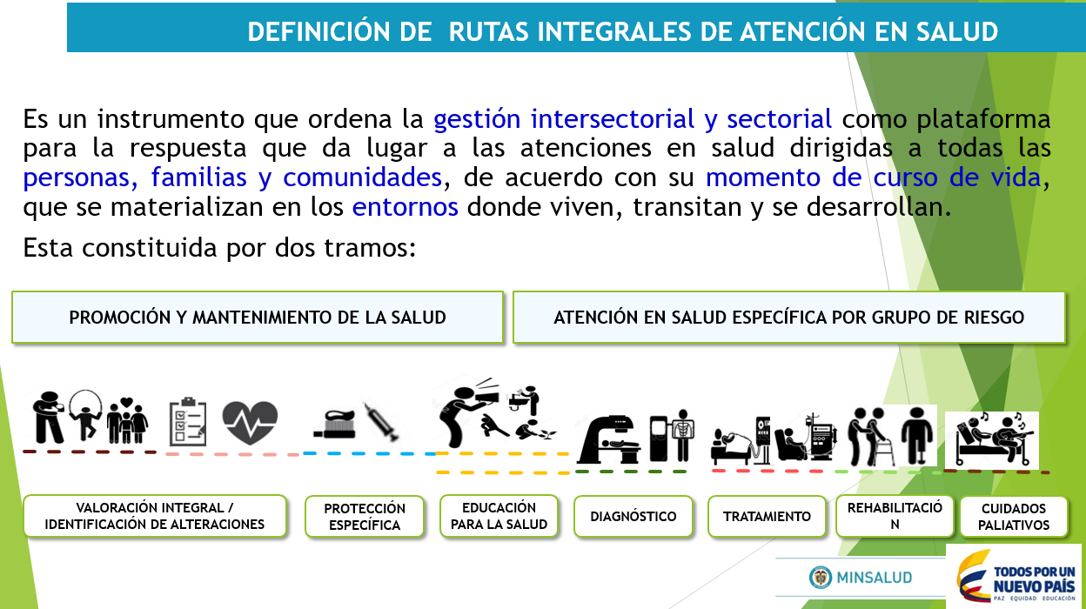

Slide 6
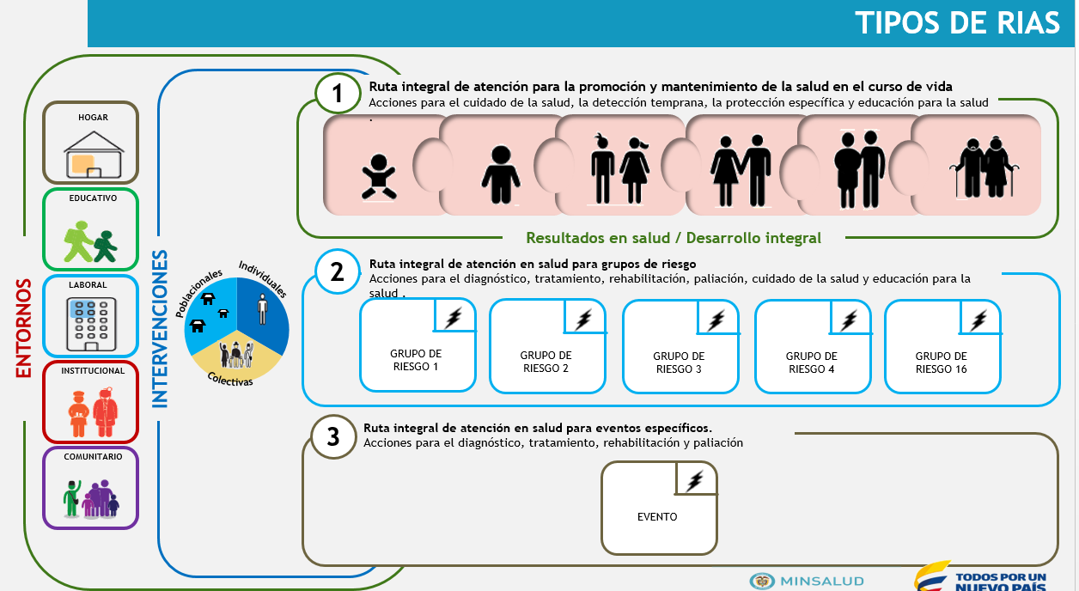

Slide 7
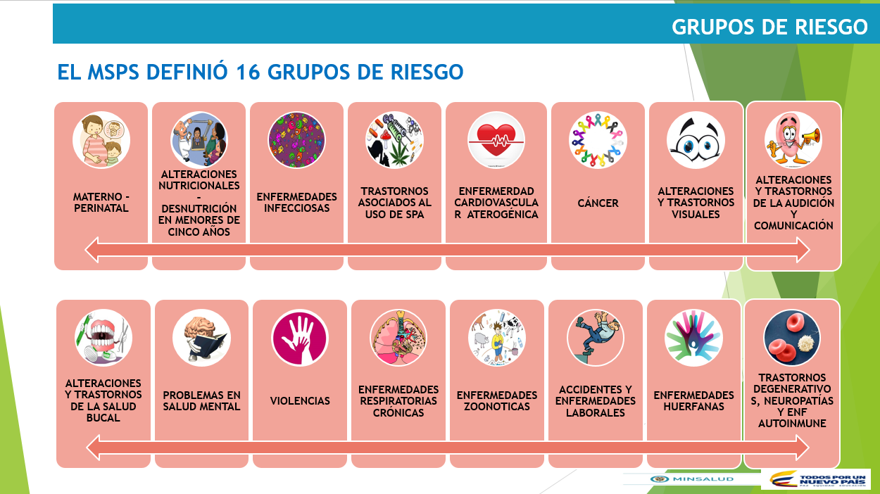

Slide 8
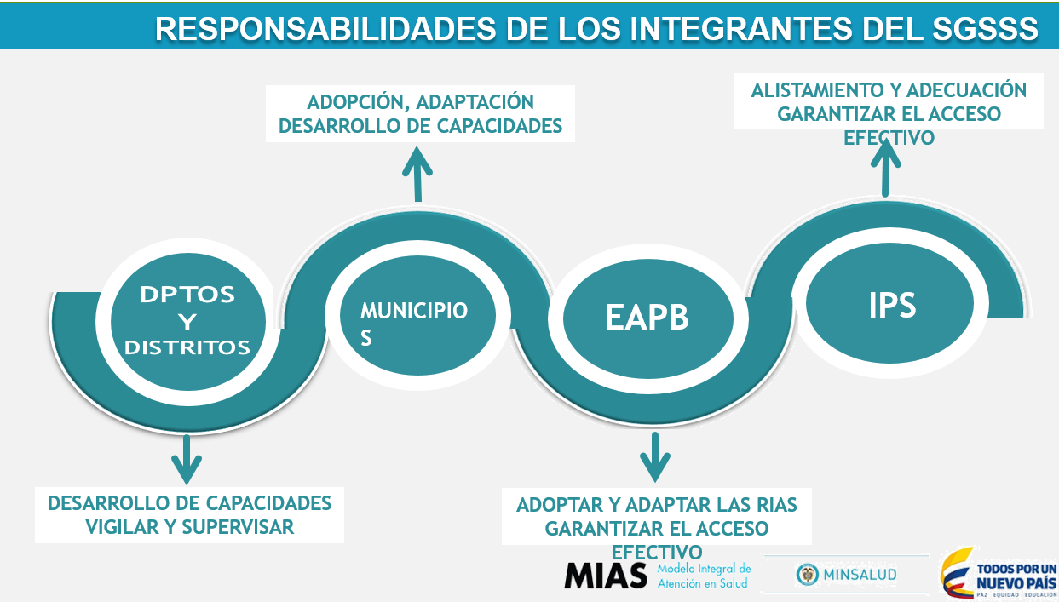

Slide 9
Artículo 2°. Campo de aplicación. Las disposiciones contenidas en esta resolución serán de obligatorio cumplimiento por parte de las Entidades Territoriales, las Entidades Promotoras de Salud, las Entidades Obligadas a Compensar, los prestadores de servicios de salud y demás entidades responsables de las intervenciones relacionadas con la promoción, mantenimiento de la salud, prevención de la enfermedad, diagnóstico, tratamiento, rehabilitación, paliación y en general, que desarrollan acciones en salud, de acuerdo con sus competencias, responsabilidades y funciones en el marco de la operación del MIAS, dentro de la PAIS.

Slide 10
Talento humano para la operación de la Ruta Integral de Atención para la Promoción y Mantenimiento de la Salud y la Ruta Integral de Atención en Salud para la Población Materno Perinatal. Los obligados al cumplimiento de esta resolución, en el marco de sus competencias, deberán garantizar la disponibilidad, suficiencia e idoneidad del talento humano requerido para la implementación de las intervenciones y acciones definidas en los lineamientos de la Ruta Integral de Atención para la Promoción y Mantenimiento de la Salud y de la Ruta Integral de Atención en Salud para la Población Materno Perinatal. Para el efecto, deberán cumplir con el perfil establecido en dichos lineamientos, sin perjuicio de que puedan incluir perfiles adicionales que, de acuerdo con las condiciones territoriales y socioculturales, consideren pertinentes.

Slide 11
Los resultados del monitoreo y evaluación constituirán insumo para la toma de decisiones requeridas para garantizar la calidad de la atención en salud, determinar el impacto de las intervenciones contenidas en las rutas y el cumplimiento de lo dispuesto en la presente resolución.
El monitoreo y evaluación se realizará mediante la información que se reporta en el marco de las Resoluciones 3374 de 2000, 4505 de 2012, 2175 de 2015 y las demás fuentes de información existentes y requeridas para dicho monitoreo, o las normas que las modifiquen o sustituyan

Slide 12
Población sujeto:
La Ruta Integral de Atención para la Promoción y Mantenimiento de la Salud está dirigida a toda la población que habita en el territorio nacional.

Slide 13
Los entornos como escenarios de transformación social:
Los entornos se definen como:
“Los escenarios de la vida cotidiana en los cuales los sujetos se desarrollan, donde constituyen su vida subjetiva, construyen vínculos y relaciones con la vida social, histórica, cultural y política de la sociedad a la que pertenecen. Son escenarios configurados por dinámicas y por condiciones sociales, físicas, ambientales, culturales, políticas y económicas, donde las personas, las familias y las comunidades conviven y en los que se produce una intensa y continua interacción y transformación entre ellos y el contexto que les rodea"

Slide 14
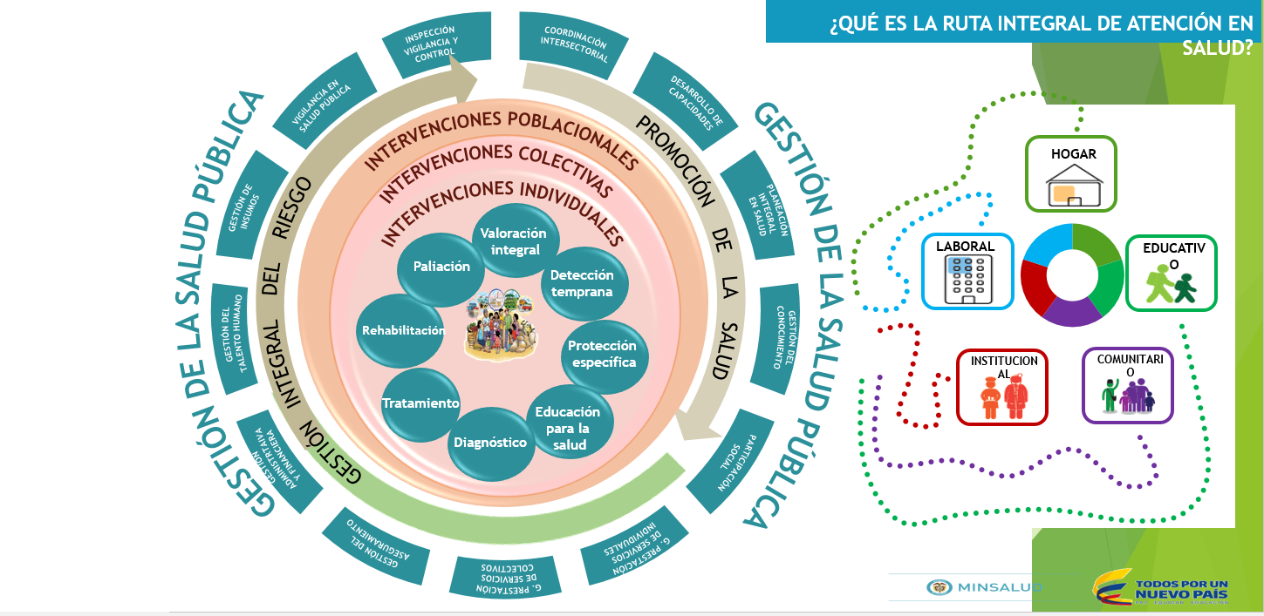

Slide 15
VALORACION INTEGRAL POR CURSO DE VIDAD

Slide 16
PRIMERA INFANCIA
POBLACION OBJETO:
Este procedimiento está dirigido a todas las niñas y niños de 8 días a 5 años, 11 meses y 29 días que habitan en el territorio nacional.
ATENCIONES INCLUIDAS:
• Valorar el crecimiento y desarrollo (físico, motriz, cognitivo y socioemocional).
• Valorar el estado nutricional y antropométrico.
• Valorar las prácticas alimentarias.
• Valorar las estructuras dentomaxilofaciales y su funcionalidad.
• Valorar la salud auditiva y comunicativa.
• Valorar la salud visual.
• Valorar la salud sexual.
• Valorar la salud mental.
• Valorar la dinámica familiar como apoyo al desarrollo integral.
• Valorar el contexto social y las redes de apoyo social y comunitario.
• Verificar esquema de vacunación.
• Verificar u ordenar el suministro de micronutrientes.
• Verificar u ordenar la desparasitación intestinal.
• Información en salud a las niñas o niños, a sus familias o cuidadores.

Slide 17
INFANCIA
POBLACIÓN SUJETO:
Este procedimiento está dirigido a todas las niñas y niños de 6 a 11 años, 11 meses y 29 días que habitan en el territorio nacional.
ATENCIONES INCLUIDAS:
Este procedimiento aborda las siguientes intervenciones o atenciones contempladas en la RPMS para el momento de la infancia:
▪ Valorar el crecimiento y desarrollo (físico, motriz, cognitivo y socioemocional).
▪ Valorar el estado nutricional y antropométrico.
▪ Valorar las prácticas alimentarias.
▪ Valorar las estructuras dentomaxilofaciales y su funcionalidad.
▪ Valorar la salud auditiva y comunicativa.
▪ Valorar la salud visual.
▪ Valorar la salud sexual.
▪ Valorar la salud mental.
▪ Valorar la dinámica familiar como apoyo al desarrollo integral.
▪ Valorar el contexto social y las redes de apoyo social y comunitario.
▪ Verificar el esquema de vacunación.
▪ Información en salud a las niñas o niños, a sus familias o cuidadores.

Slide 18
ADOLESCENCIA
POBLACIÓN SUJETO :
Este procedimiento está dirigido a todos los adolescentes de 12 a 17 años, 11 meses y 29 días que habitan en el territorio nacional.
ATENCIONES INCLUIDAS
Este procedimiento aborda las siguientes intervenciones o atenciones contempladas en la RPMS para el momento de la adolescencia:
• Valorar el crecimiento y desarrollo (físico, motriz, cognitivo y socioemocional).
• Valorar el desarrollo de la autonomía.
• Valorar el estado nutricional y antropométrico.
• Valorar las prácticas alimentarias.
• Valorar las estructuras dentomaxilofaciales y su funcionalidad.
• Valorar la salud auditiva y comunicativa.
• Valorar la salud visual.
• Valorar la salud sexual y reproductiva.
• Valorar la salud mental.
• Valorar la dinámica familiar como apoyo al desarrollo integral.
• Valorar el contexto social y las redes de apoyo social y comunitario.
• Verificar esquema de vacunación.
• Brindar información en salud a las niñas o niños, a sus familias o cuidadores

Slide 19
JUVENTUD
POBLACIÓN SUJETO:
•Este procedimiento está dirigido a todos los Jóvenes de 18 a 28 años, 11 meses y 29 días que habitan en el territorio nacional.
ATENCIONES INCLUIDAS :
Este procedimiento aborda las siguientes intervenciones o atenciones contempladas en la RPMS para el momento de la juventud:
• Valorar el crecimiento y desarrollo (físico, cognitivo y socioemocional).
• Valorar el estado nutricional y antropométrico.
• Valorar las prácticas alimentarias.
• Valorar las estructuras dentomaxilofaciales y su funcionalidad.
• Valorar la salud sexual y reproductiva.
• Valorar la salud auditiva y comunicativa.
• Valorar la salud visual.
• Valorar la función mental, emocional y social.
• Valorar los sucesos vitales y su influencia en la salud.
• Valorar el estado de salud en relación con el trabajo.
• Valorar la dinámica familiar.
• Valorar el contexto social y las redes de apoyo social y comunitario
• Verificar esquema de vacunación
• Aplicar, verificar u ordenar pruebas tamiz para detección temprana de alteraciones en la salud.
• Información en salud a los jóvenes.

Slide 20
ADULTEZ
POBLACIÓN SUJETO :
•Este procedimiento está dirigido a todas las personas de 29 a 59 años, 11 meses y 29 días que habitan en el territorio nacional.
ATENCIONES INCLUIDAS :
Este procedimiento aborda las siguientes intervenciones o atenciones contempladas en la RPMS para el momento de la adultez:
• Valorar el estado nutricional y realizar seguimiento a los parámetros antropométricos.
• Valorar las prácticas alimentarias.
• Valorar las estructuras dentomaxilofaciales y su funcionalidad.
• Valorar la salud auditiva y comunicativa.
• Valorar la salud visual.
• Valorar la salud sexual (funcionalidad sexual y ejercicio de los derechos sexuales y derechos reproductivos).
• Valorar la función mental, emocional y social.
• Valorar los sucesos vitales y su influencia en la salud.
• Valorar el estado de salud en relación con el trabajo.
• Valorar la dinámica familiar.
• Valorar el contexto social y las redes de apoyo social y comunitario
• Verificar esquema de vacunación.
• Aplicar, verificar u ordenar pruebas tamiz para detección temprana de alteraciones en la salud del adulto.
• Brindar información en salud.

Slide 21
VEJEZ
POBLACIÓN SUJETO
•Este procedimiento está dirigido a todas las personas de 60 años y mas que habitan en el territorio nacional.
ATENCIONES INCLUIDAS :
Este procedimiento aborda las siguientes intervenciones o atenciones contempladas en la RPMS para el momento de la vejez:
• Valorar la capacidad funcional (fragilidad, actividades básicas e instrumentales).
Valorar el estado nutricional y realizar seguimiento a los parámetros antropométricos.
• Valorar las prácticas alimentarias.
• Valorar las estructuras dentomaxilofaciales y su funcionalidad.
• Valorar la salud auditiva y comunicativa.
• Valorar la salud visual.
• Valorar la salud sexual (funcionalidad sexual y ejercicio de los derechos sexuales y derechos reproductivos).
• Valorar la función mental, emocional y social.
• Valorar los sucesos vitales y su influencia en la salud.
• Valorar el estado de salud en relación con el trabajo.
• Valorar la dinámica familiar. Valorar el contexto social y las redes de apoyo social y comunitario.
• Verificar esquema de vacunación.
• Aplicar, verificar u ordenar pruebas tamiz para detección temprana de alteraciones en la salud del adulto.
• Brindar información en salud

Slide 22
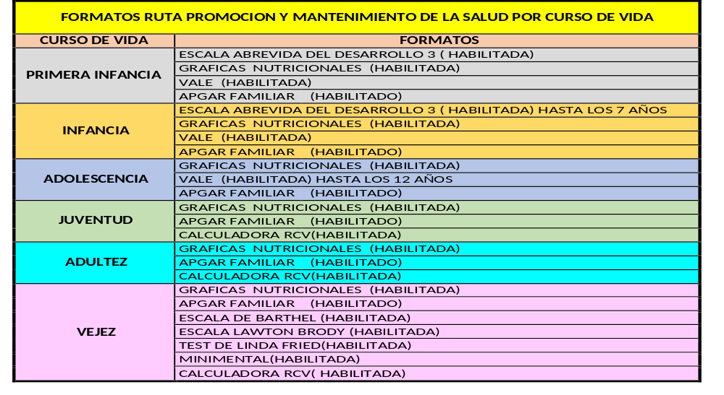

Slide 23
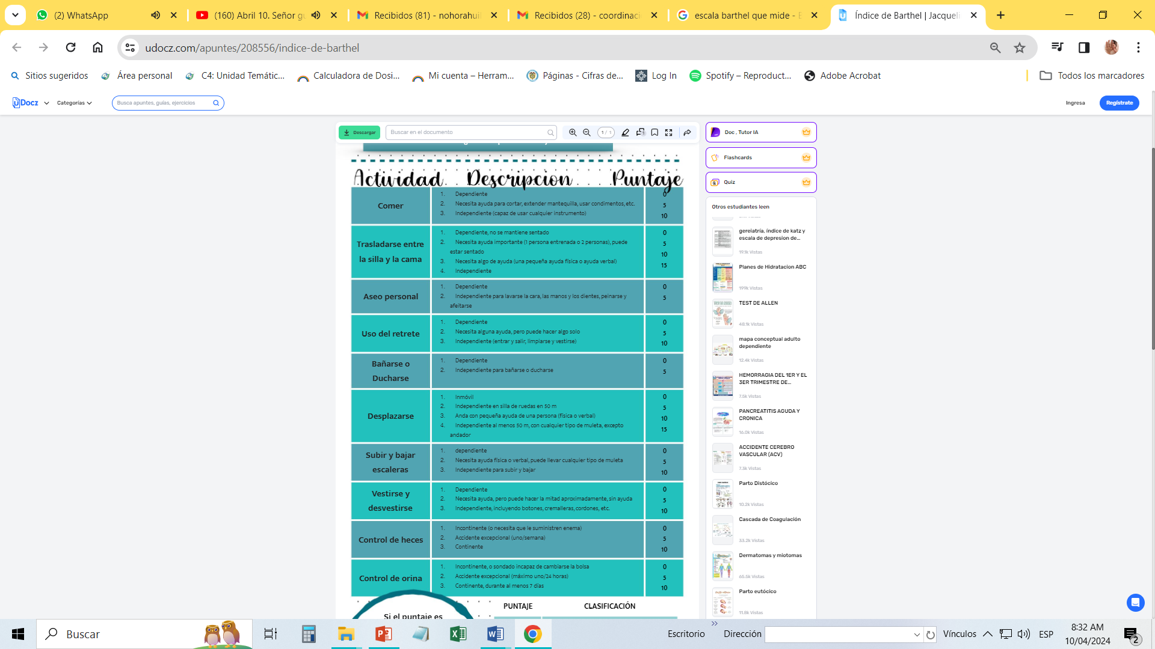
ESCALA DE BARTHEL

Slide 24
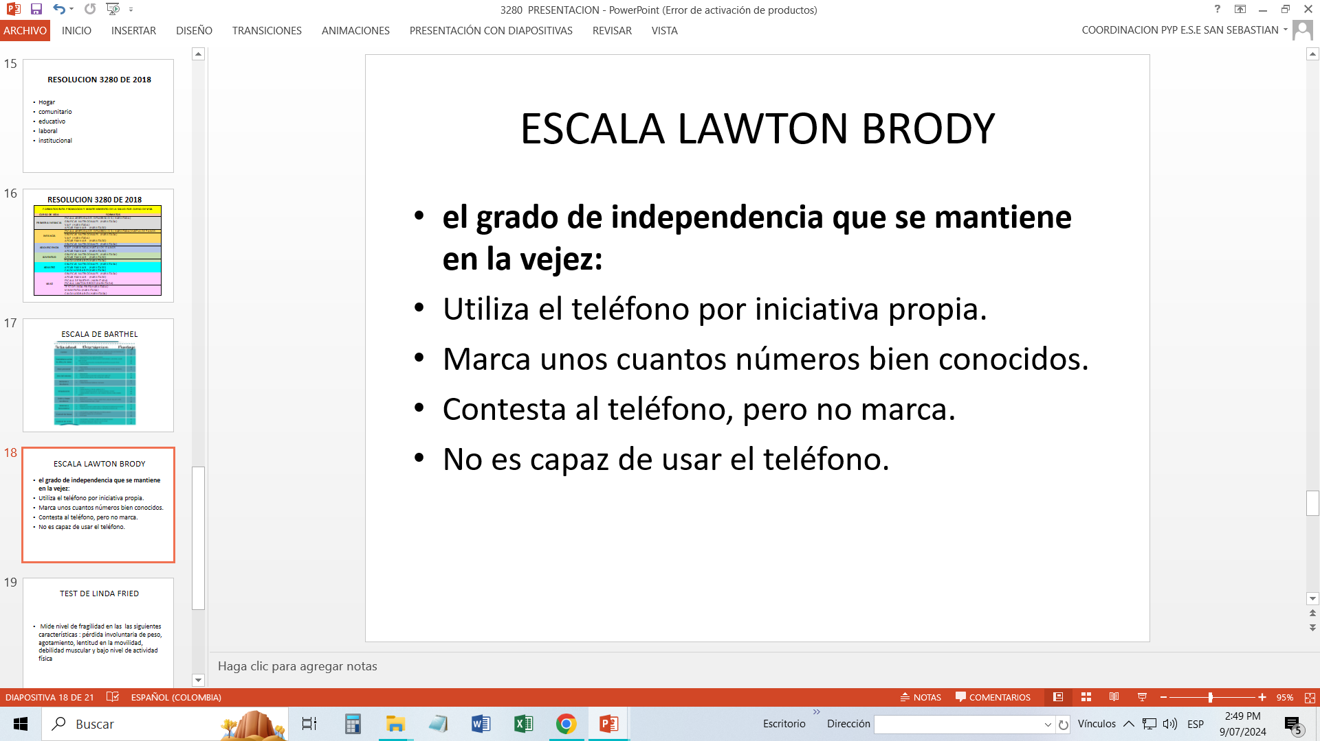

Slide 25
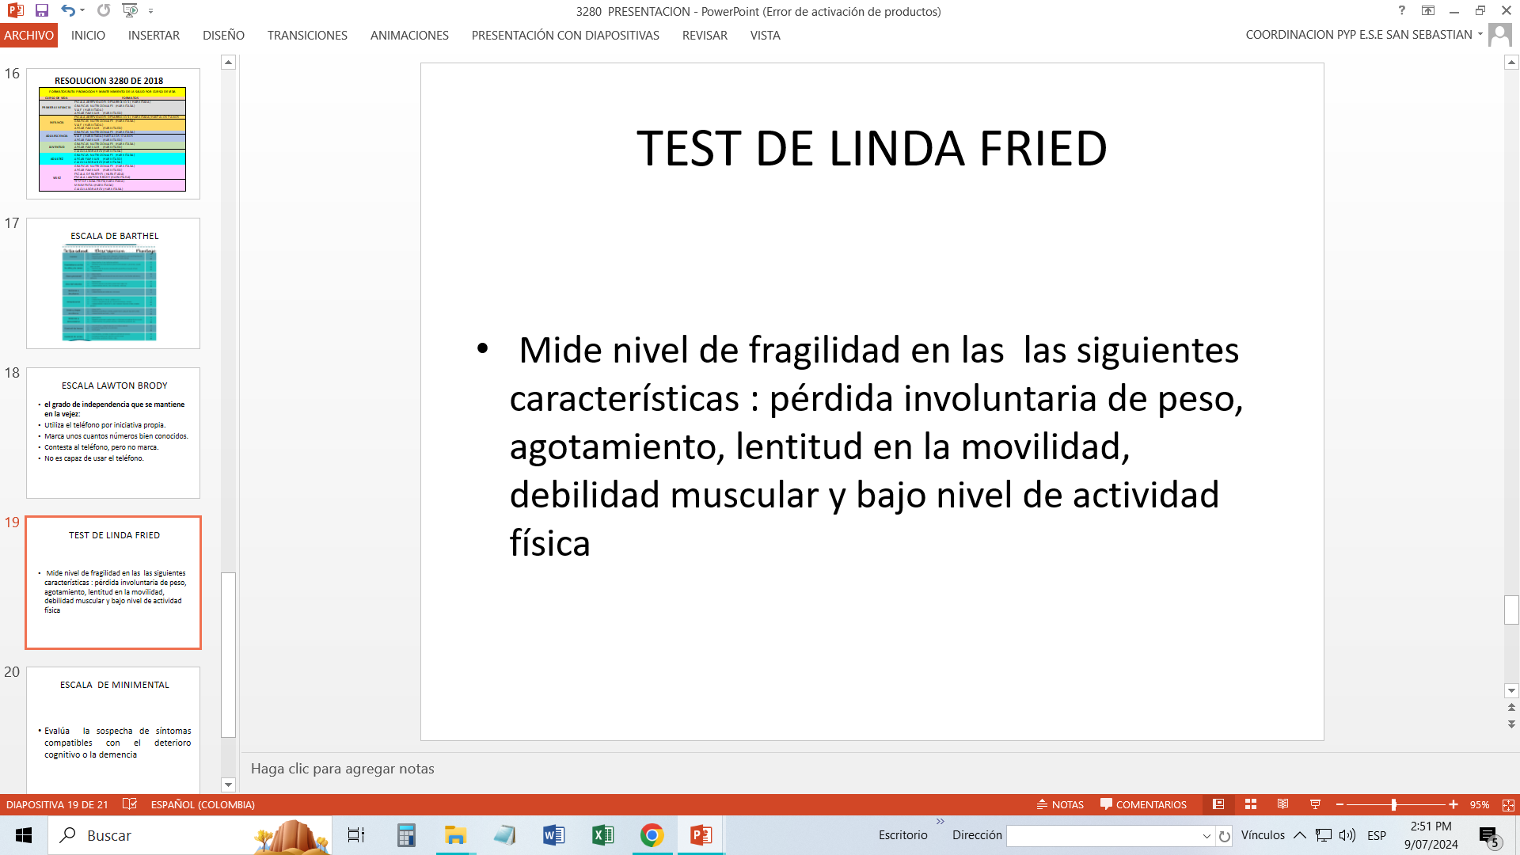

Slide 26
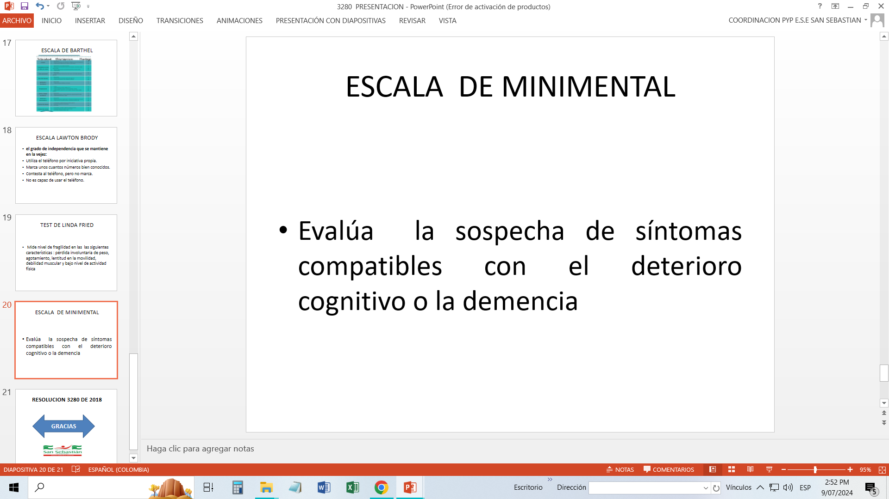

Slide 27
PLANIFICACION FAMILIAR
POBLACION OBJETO
•Hombres y mujeres en edad fértil , hombres a partir de 10 años hasta 80 años y mujeres a partir de los 14 años hasta los 49 años.
•Se prescriben de acuerdo a lo establecido en los criterios de elegibilidad de la OMS.

Slide 28
PLANIFICACION FAMILIAR
La seguridad de los métodos anticonceptivos se basa en los criterios de elegibilidad de la Organización Mundial de la Salud, que resumió en un documento final16 las recomendaciones principales en las siguientes categorías:
•Categoría 1 : Una condición para la que no hay ninguna restricción en el uso del método anticonceptivo.
•Categoría 2 : Una condición donde las ventajas de usar el método pesan más que los riesgos teóricos o probados.
•Categoría 3 : Una condición donde los riesgos teóricos o probados normalmente pesan más que las ventajas de usar el método.
•Categoría 4 :Una condición que representa un riesgo de salud inaceptable si el método anticonceptivo se usa.

Slide 29
PLANIFICACION FAMILIAR
•Para el caso de menores de 14 años que hayan iniciado relaciones sexuales penetrativas, se debe brindar la asesoría y consulta anticonceptiva, iniciar el método seleccionado, y activar ruta de atención de violencia sexual, cumplir con las responsabilidades que impone la Ley, de la protección de las personas víctimas de delitos sexuales e informar a las autoridades competentes; en ningún caso limita o modifica la atención en salud que debe entregarse a la usuaria.

Slide 30
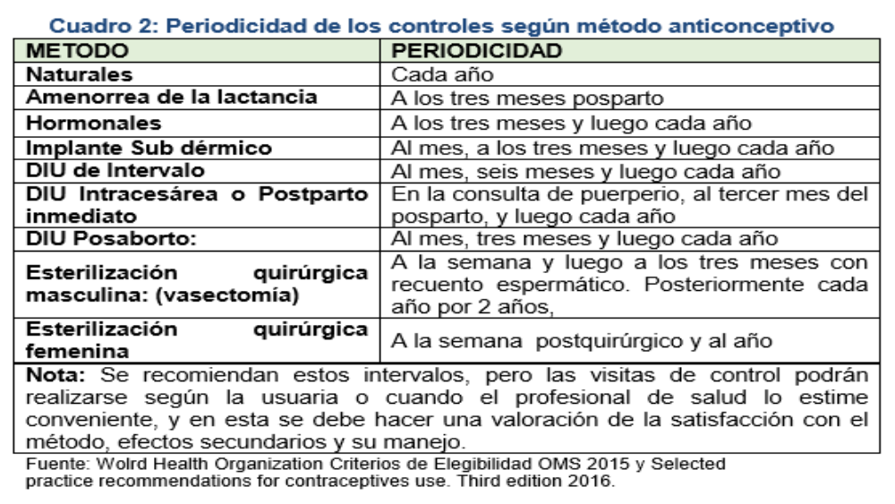

Slide 31
CONSULTA PRECONCEPCIONAL
La duración de la consulta inicial preconcepcional será mínimo de 30 minutos; control preconcepcional de seguimiento: mínimo 20 minutos.
Atenciones incluidas
• Evaluación del riesgo preconcepcional.
• Asesoría y provisión de un método anticonceptivo, de acuerdo con los criterios de elegibilidad y el deseo de la mujer

Slide 32
CONSULTA PRECONCEPCIONAL
EXÁMENES PARACLÍNICOS:
Adicional a la valoración, se debe solicitar y hacer la lectura de los siguientes exámenes de laboratorio (en la consulta de ingreso o de control):
• Antígeno superficie hepatitis B
• Tamizaje para detección temprana de cáncer de cuello uterino, de acuerdo con la edad y el ámbito territorial.
• Glicemia en ayunas
• Hemoclasificación
• Hemograma
• Hemoparásitos (en zonas endémicas)
• IgG G toxoplasma
• IgG G rubéola
• IgG G varicela
• Prueba treponémica rápida para sífilis
• Urocultivo con concentración mínima inhibitoria (CMI)
• VIH (prueba rápida), con asesoría pre y pos-test

Slide 33
CONSULTA PRECONCEPCIONAL
SUPLEMENTACIÓN CON MICRONUTRIENTES
Indicar suplementación con 0.4 mg de ácido fólico por día para la prevención de defectos del tubo neural. La dosis para mujeres que tengan antecedentes de recién nacidos con defectos del tubo neural debe ser de 4mg al día, que deberán ser iniciados al menos 3 meses previos a la gestación.

Slide 34
CONSULTA PRECONCEPCIONAL
Infertilidad: durante la consulta preconcepcional entregar información que permita prevenir la infertilidad, lo cual incluye:
•Realizar asesoría sobre el potencial impacto que pueden generar las infecciones de transmisión sexual especialmente VIH, Chlamydia tracomatis e infección gonocócica en la reproducción.
• Informar sobre el potencial impacto que tiene la obesidad sobre la fertilidad junto con un adecuado manejo de los trastornos nutricionales. La mujer con IMC mayor de 29 debe ser informada de una mayor dificultad para concebir y mayor riesgo obstétrico si logra un embarazo. La obesidad se asocia a una reducción de la calidad seminal, por lo que se deberá realizar una intervención nutricional.

Slide 35
CONSULTA PRECONCEPCIONAL
•Orientar hacia la suspensión del tabaco en las parejas que buscan fertilidad. El consumo de tabaco impacta negativamente la fertilidad del hombre y de la mujer.
• Informar a las parejas con deseo reproductivo que la fertilidad declina con la edad de la mujer. Esta disminución es muy significativa después de los 35 años.
• Informar que la falta de descenso testicular (testículo no descendido) puede afectar severamente la función testicular. Así mismo, informar sobre la presencia de varicocele.
•El diagnóstico de infertilidad se hará durante la consulta preconcepcional según los estándares de la OMS, esto es: “enfermedad del sistema reproductivo definida como la incapacidad de lograr un embarazo clínico después de 12 meses o más de relaciones sexuales no protegidas

Slide 36
CONTROL PRENATAL
Captar antes de la semana 10 de gestación. Ante prueba de embarazo positiva existen tres opciones:
•Continuar con la gestación.
•Darlo en adopción.
•IVE.
FRECUENCIA DE CONTROLES:
•Nulípara: 10 controles
•Multípara: 7 controles

Slide 37
CONTROL PRENATAL
•Primera consulta: si esta se realiza antes de la semana 10ª de gestación la duración mínima es de 30 minutos; cuando una gestante comience tardíamente su proceso, sobre todo después de la semana 26 de gestación, se recomienda tener en su primer control todas las actividades recomendadas para las consultas previas, así como aquellas que correspondan a la consulta actual. Por lo tanto, se recomienda que una primera consulta tardía se haga con una duración mínima de 40 minutos. La duración de las consultas de seguimiento será, mínimo, de 20 minutos.

Slide 38
CONTROL PRENATAL
•La periodicidad de las consultas de seguimiento y control debe ser mensual hasta la semana 36, y luego cada 15 días hasta la semana 40.

Slide 39
CONTROL PRENATAL
Además, se deberá Indagar la exposición a violencias a partir de las siguientes preguntas:
•¿DURANTE EL ULTIMO AÑO, ha sido humillada, menospreciada, insultada o amenazada por su pareja?
•¿DURANTE EL ÚLTIMO AÑO, fue golpeada, bofeteada, pateada, o lastimada físicamente de otra manera?
• ¿DESDE QUE ESTÁ EN GESTACIÓN, ha sido golpeada, bofeteada, pateada, o lastimada físicamente de alguna manera?
• ¿DURANTE EL ÚLTIMO AÑO, fue forzada a tener relaciones sexuales?

Slide 40
CONTROL PRENATAL
•INGRESO
•Urocultivo y antibiograma
•Hemograma y Hemoclasificación
•Glicemia.
•Prueba rápida para VIH (VIH 1-VIH 2). Se ofrece asesoría para la prueba voluntaria de VIH pre y pos en cada trimestre de gestación.
•Prueba treponema rápida para sífilis. En cada trimestre de gestación.
•Antígeno de superficie para Hepatitis B – HbsAg.
•Pruebas de IgG, para Rubeola en mujeres no vacunadas.
•Pruebas de IgG e IgM, en los casos en que no se conozca el estatus de infección por toxoplasma.
•Tamizaje de cáncer de cuello uterino
•Ecografía entre las 10 semanas + 6 días y 13 semanas+ 6 días.

Slide 41
CONTROL PRENATAL
SOLICITUD DE EXÁMENES PARACLÍNICOS DE SEGUIMIENTO
•Urocultivo de seguimiento en gestantes que reciben tratamiento para bacteriuria asintomática. –
• Prueba de inmunoglobulina (Ir) M para toxoplasma. Tamizar mensualmente a las gestantes seronegativas.
•Prueba rápida para VIH (VIH 1-VIH 2). Se ofrece asesoría para la prueba voluntaria de VIH pre y pos en cada trimestre de gestación.
•Ecografía obstétrica entre la semana 18 y semana 23 + 6 días.
•Prueba de tolerancia oral a la glucosa (PTOG) con 75 gramos (g) de glucosa. Realizar entre la semana 24 y 28 de gestación
•Hemograma.
•En la semana 28 de gestación Tamización para estreptococo del grupo B con cultivo rectal y vaginal.

Slide 42
CONTROL PRENATAL
SOLICITUD DE EXÁMENES PARACLÍNICOS DE SEGUIMIENTO
•Urocultivo de seguimiento en gestantes que reciben tratamiento para bacteriuria asintomática. –
• Prueba de inmunoglobulina (Ir) M para toxoplasma. Tamizar mensualmente a las gestantes seronegativas.
•Prueba rápida para VIH (VIH 1-VIH 2). Se ofrece asesoría para la prueba voluntaria de VIH pre y pos en cada trimestre de gestación.
•Ecografía obstétrica entre la semana 18 y semana 23 + 6 días.
•Prueba de tolerancia oral a la glucosa (PTOG) con 75 gramos (g) de glucosa. Realizar entre la semana 24 y 28 de gestación
•Hemograma.
•En la semana 28 de gestación Tamización para estreptococo del grupo B con cultivo rectal y vaginal.

Slide 43
CONTROL PRENATAL
Plan de cuidado
Formulación de micronutrientes:
•- Ácido fólico: hasta la semana 12 de gestación para reducir riesgos de defectos del tubo neural (anencefalia o espina bífida). 0.4 mg día, en alto riesgo de defectos del tubo neural, la dosis es de 4 mg.
•- Calcio: suplencia con calcio 1.200 mg/día a partir de la semana 14 para disminuir el riesgo de pre eclampsia.
•- Hierro: suplemento de hierro de forma rutinaria a todas las mujeres gestantes de curso normal. Las gestantes con valores de hemoglobina (Hb) superiores a 14 g/dL. no requieren dicha suplementación de forma rutinaria.
•Vacunación: debe realizarse de acuerdo con el esquema de vacunación vigente y los antecedentes de vacunación de la gestante. El esquema de vacunación para las gestantes incluye las siguientes vacunas:
•- Toxoide tetánico diftérico del adulto (Td) según antecedente vacunal. - Influenza estacional a partir de la semana 14 - Tétanos, difteria y Tos ferina acelular (Tdap) a partir de la semana 26 de gestación.

Slide 44
OTRAS ACTIVIDADES RESOLUCION 3280
RUTA PROMOCION Y MANTENIMIENTO DE LA SALUD
•Valoración, promoción y apoyo de la lactancia materna.
•Detección de cáncer de cuello uterino.
•Detección temprana de cáncer de mama.
•Detección temprana de cáncer de próstata.
•Detección temprana de colon y recto.
•Fortificación con micronutrientes en polvo.
•Atención a la familia.
•Educación y comunicación para la salud

Slide 45
OTRAS ACTIVIDADES RESOLUCION 3280
RUTA ATENCION INTEGRAL MATERNO PERINATAL
•IVE
•Curso de preparación para la maternidad y la paternidad.
•Atención para la promoción de la alimentación y nutrición.
•Atención del parto.
•Atención del puerperio.
•Atención de emergencias obstétricas
•Atención para el cuidado del recién nacido.
•Atención para cuidado de complicaciones perinatales y o posnatales del recién nacido.
•Atención para seguimiento al recién nacido.
•Atención a las familias.

Slide 46
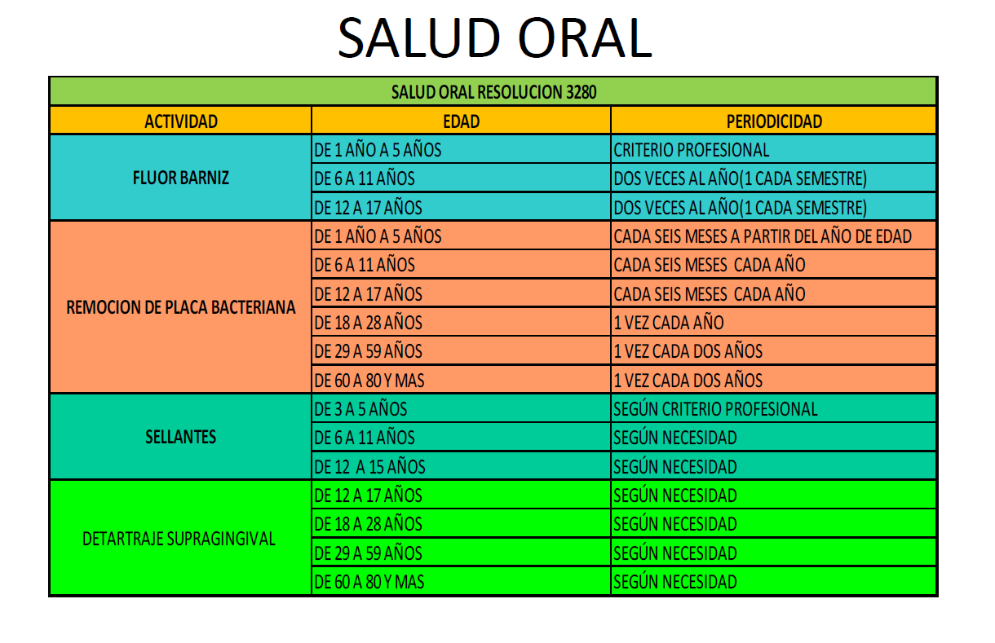

Slide 47
RUTA CEREBRO CARDIOVASCULAR METABOLICA
RESOLUCIÓN NÚMERO 4003 DE 2008 - ANEXO TÉCNICO
ACTIVIDADES PARA LA ATENCIÓN Y SEGUIMIENTO DE LA HIPERTENSIÓN ARTERIAL Y LA DIABETES MELLITUS TIPO 2 EN PERSONAS DE 45 AÑOS O MÁS

Slide 48
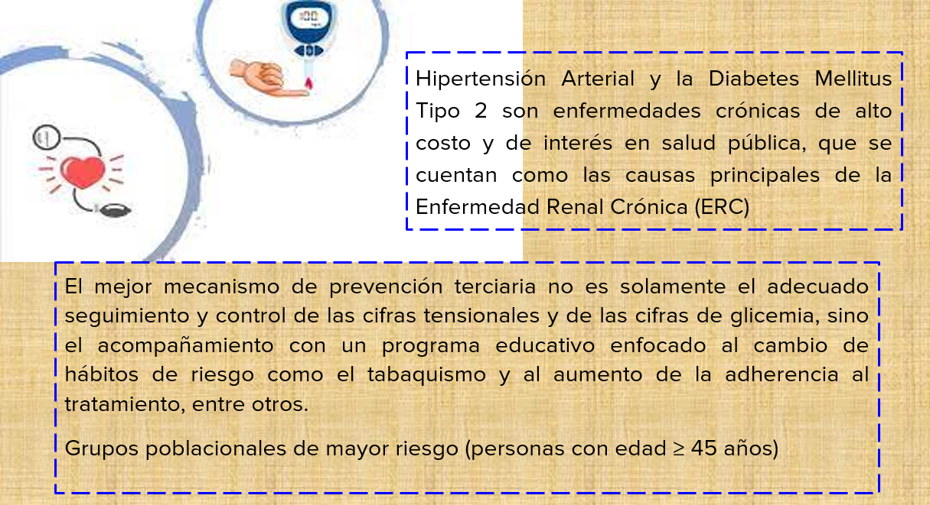

Slide 49
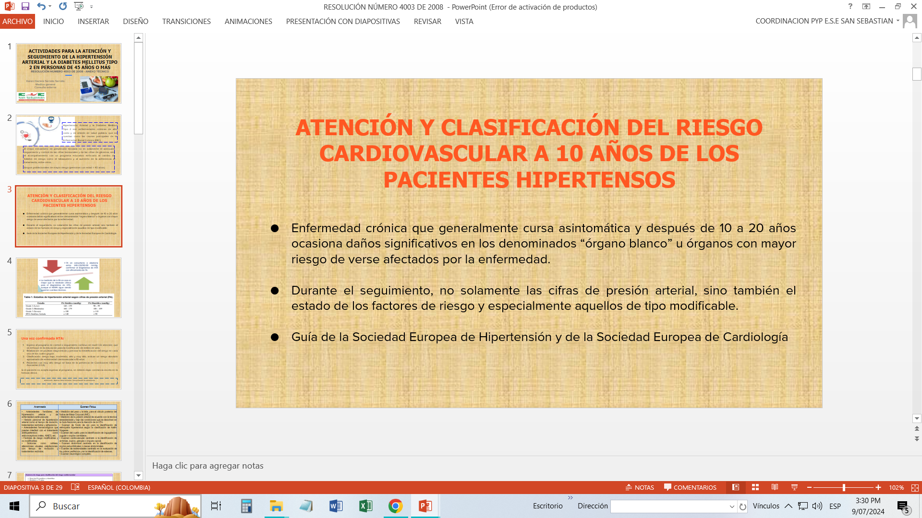

Slide 50
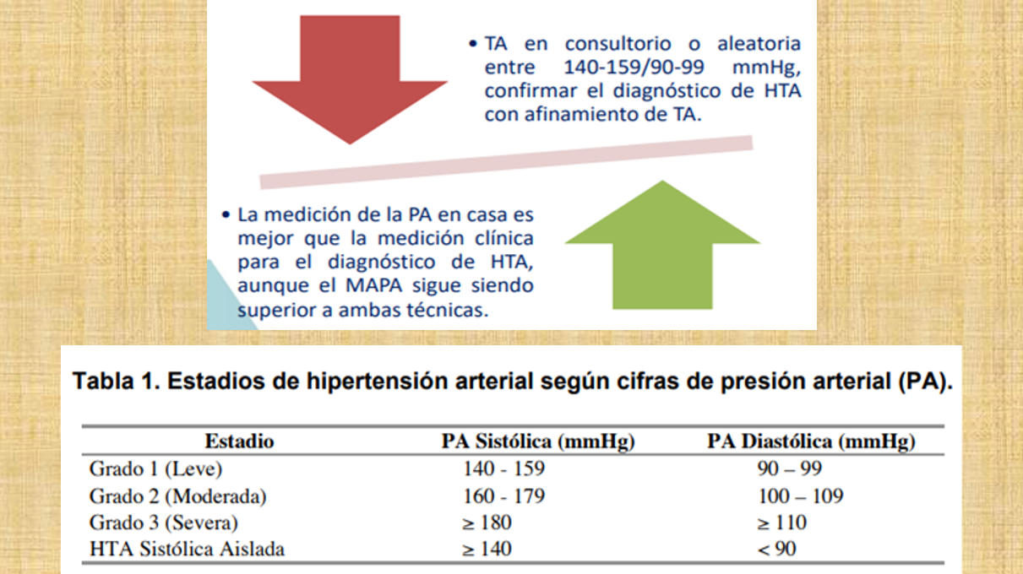

Slide 51
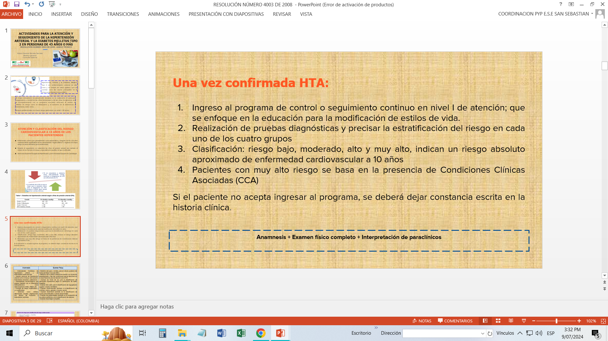

Slide 52
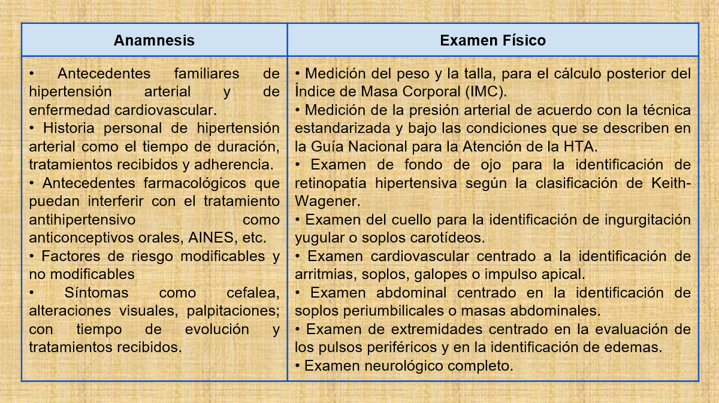

Slide 53
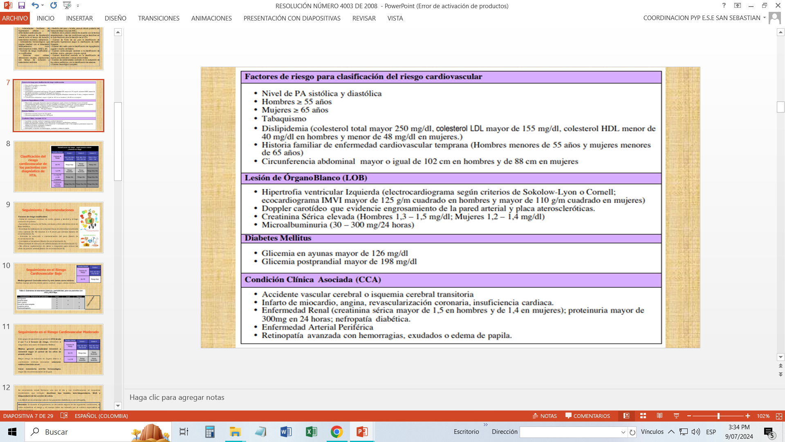

Slide 54
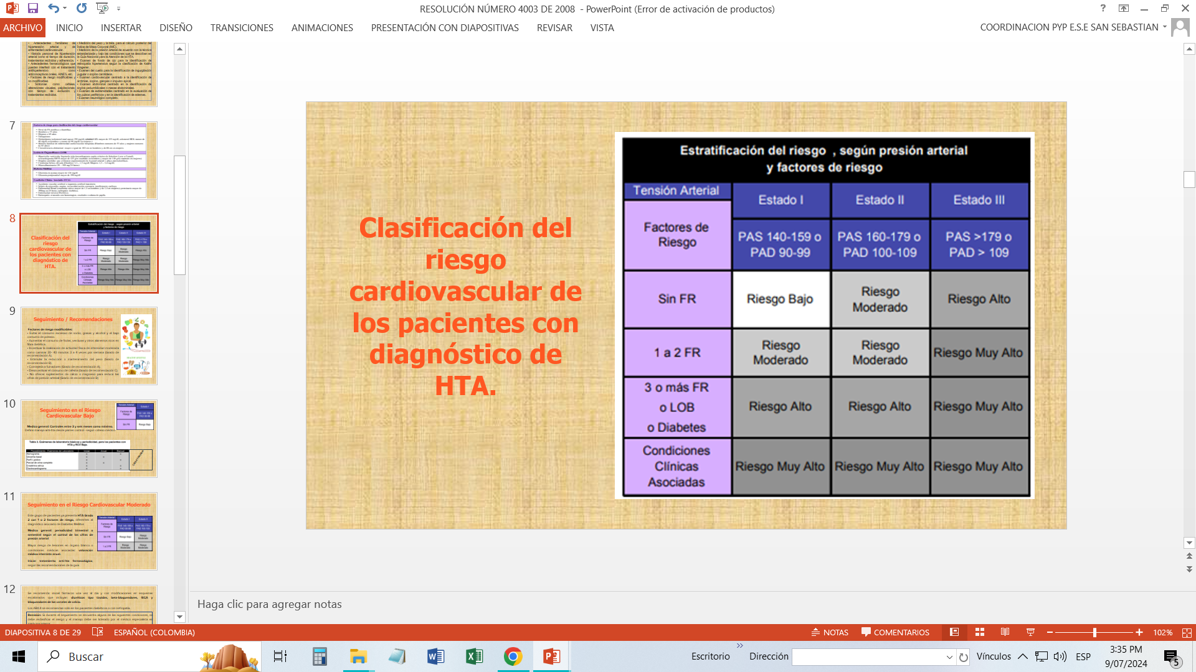

Slide 55
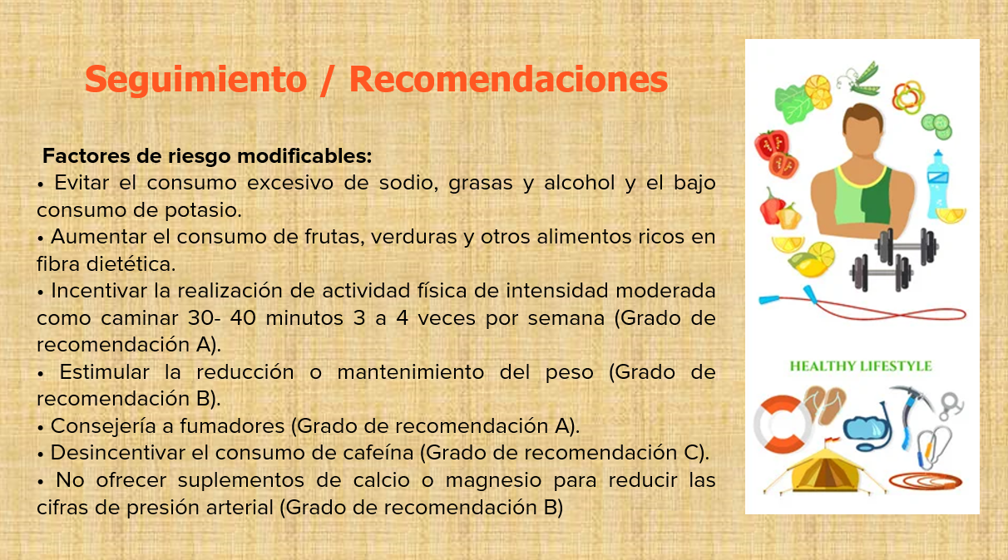

Slide 56
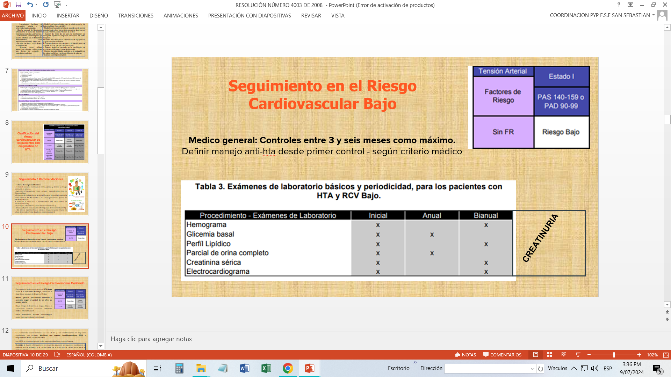

Slide 57
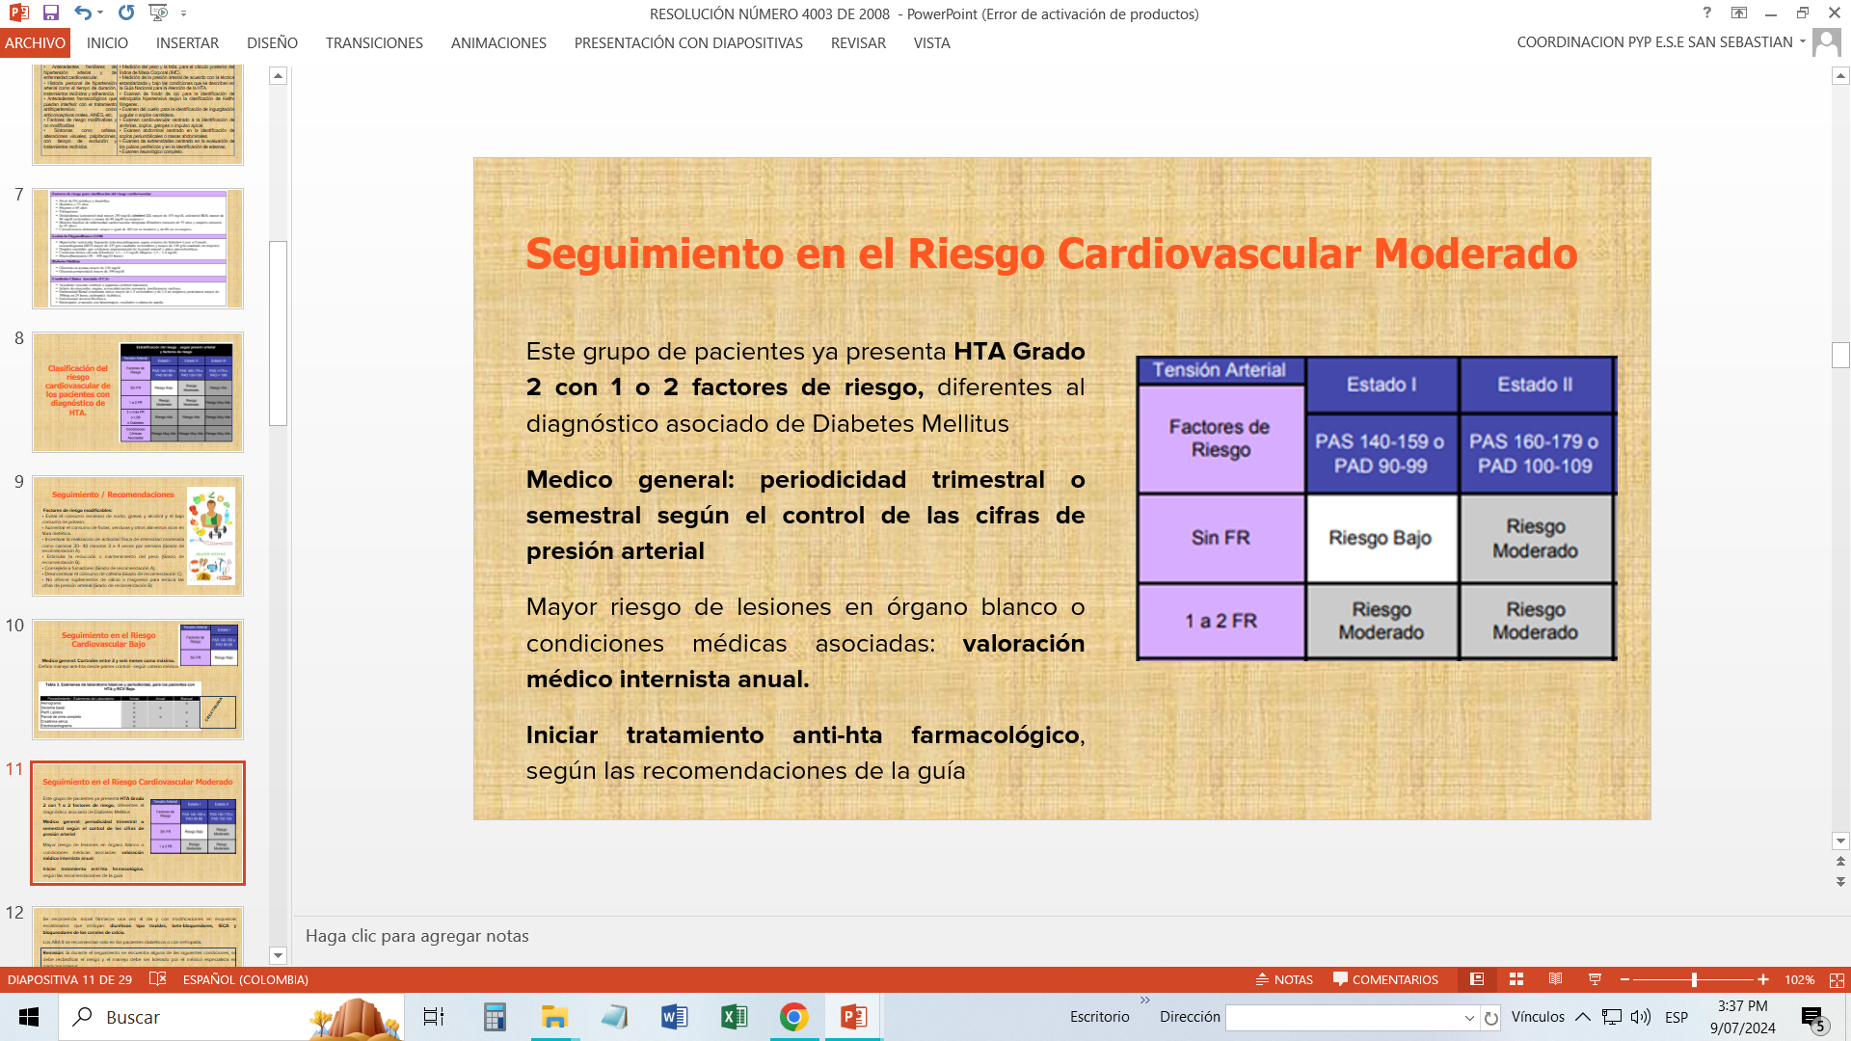

Slide 58
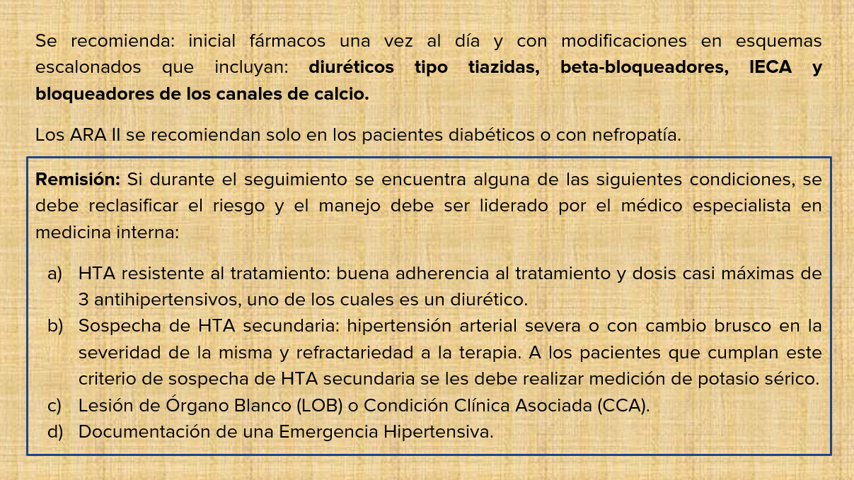

Slide 59
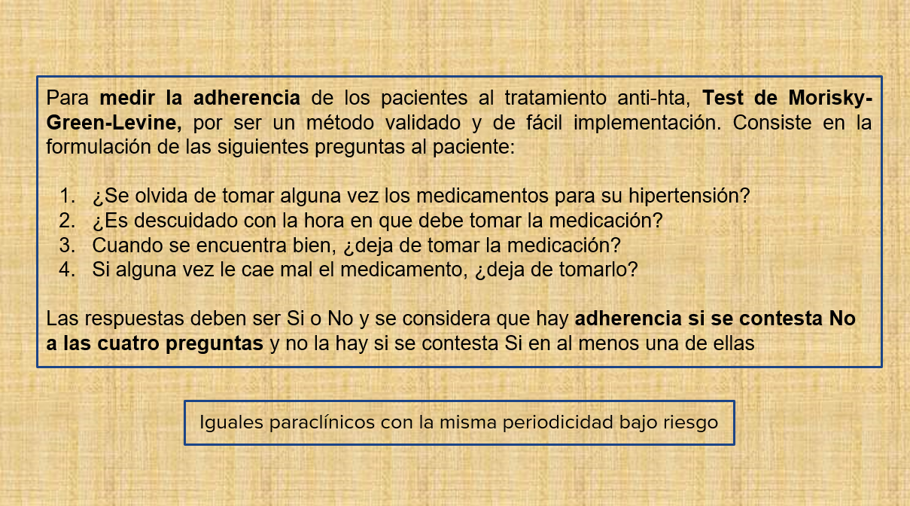

Slide 60
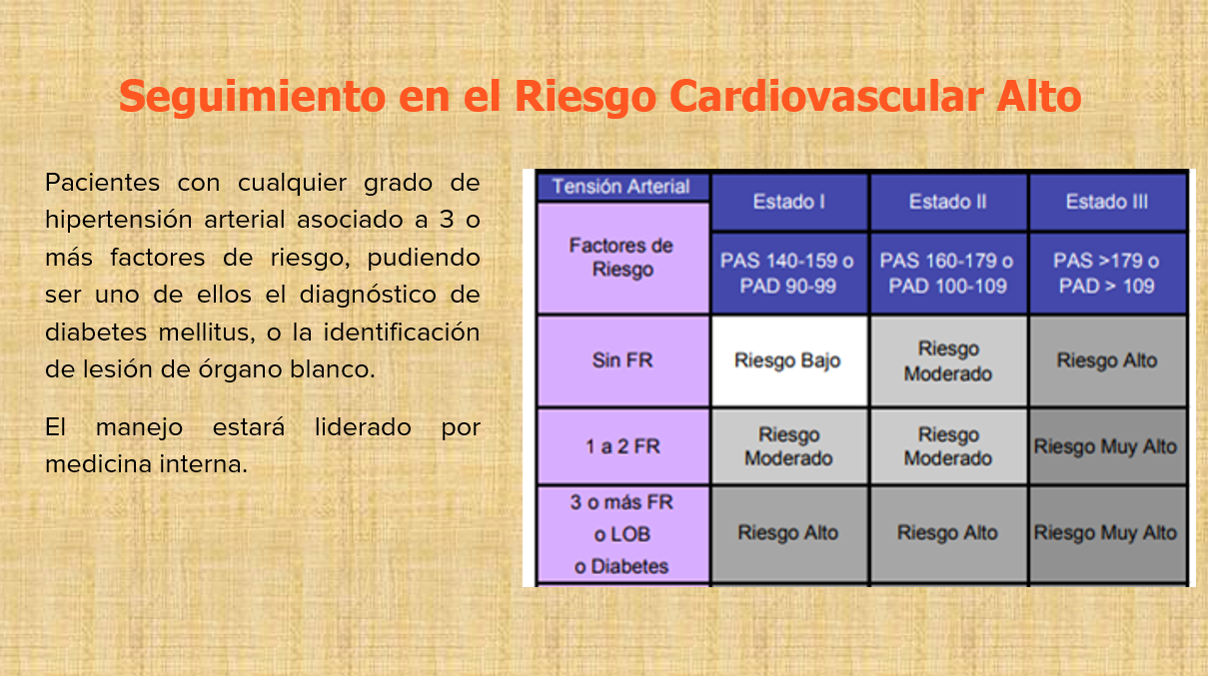

Slide 61
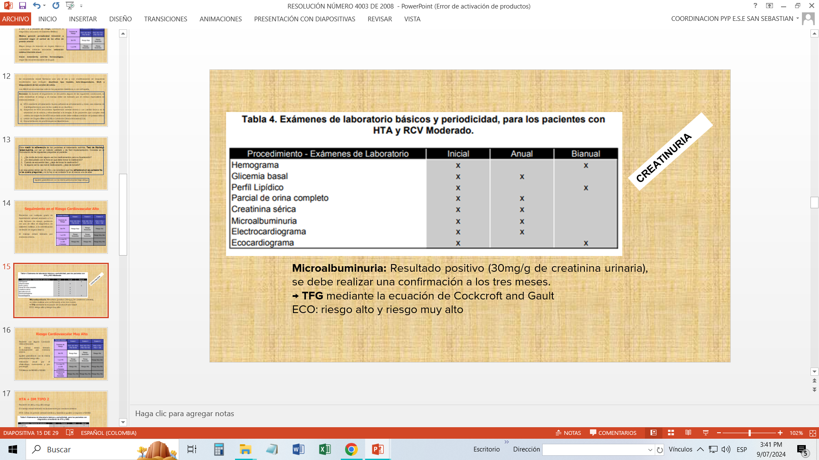

Slide 62
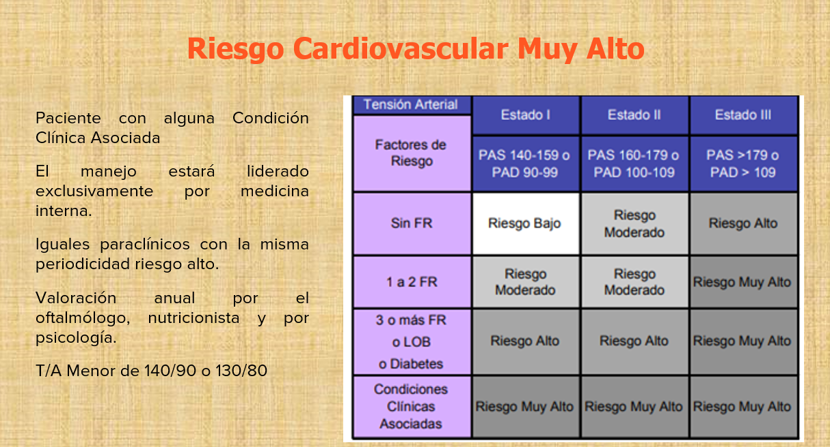

Slide 63
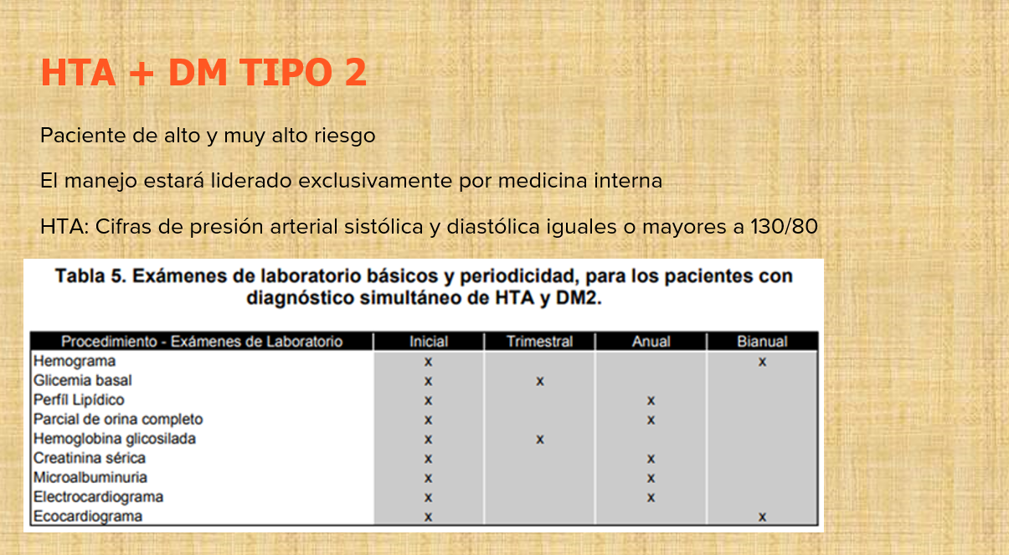

Slide 64
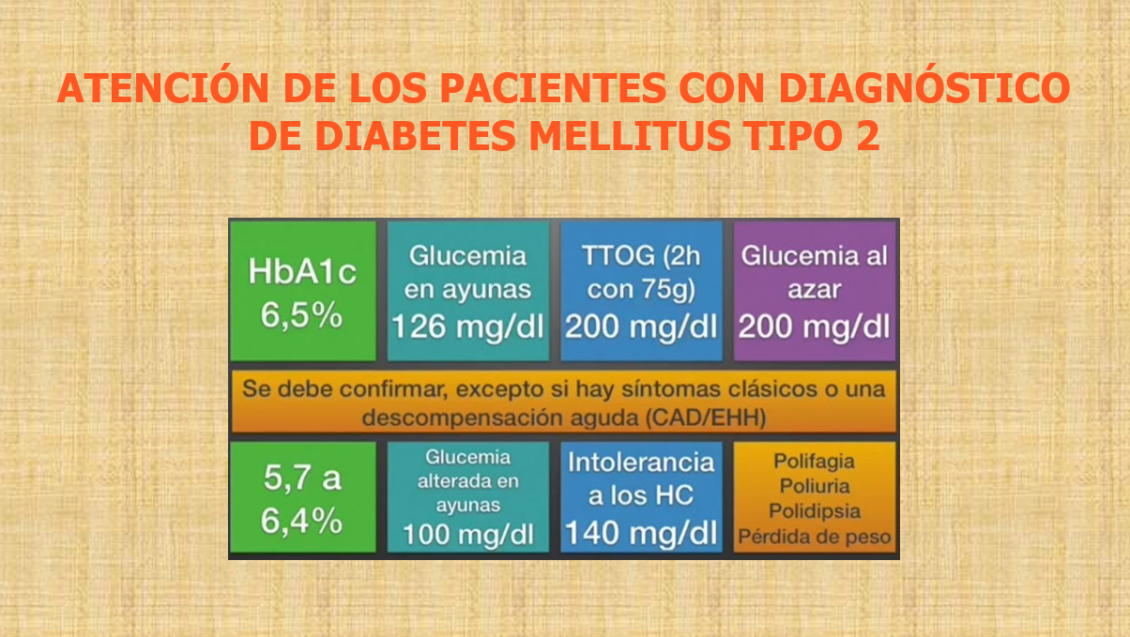

Slide 65
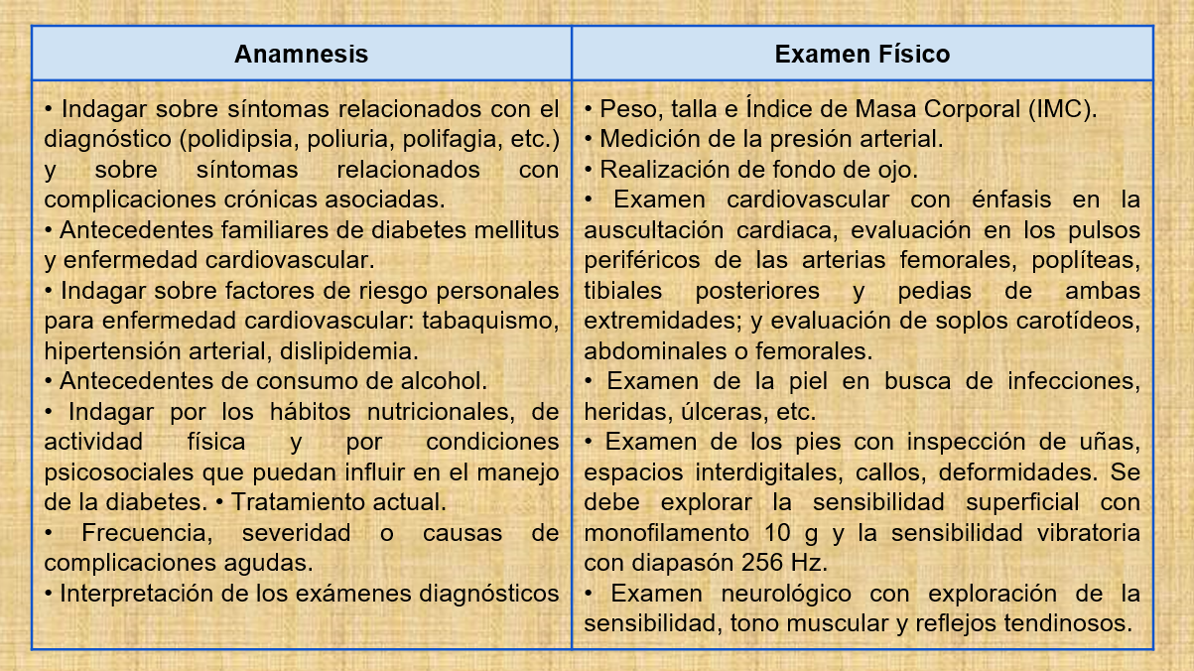

Slide 66
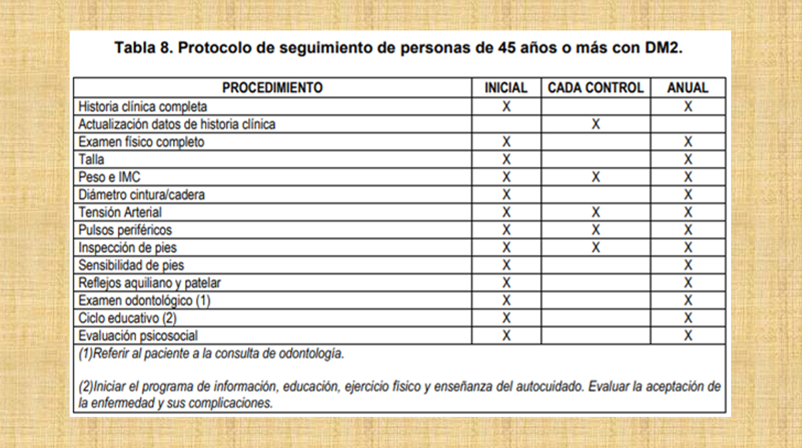

Slide 67
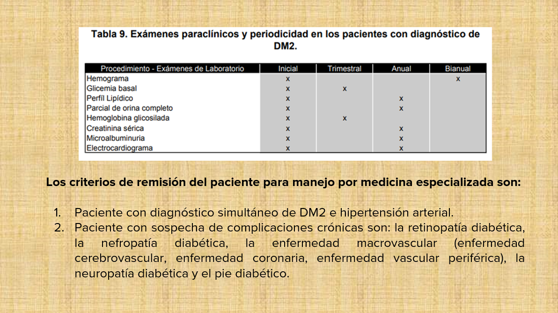

Slide 68
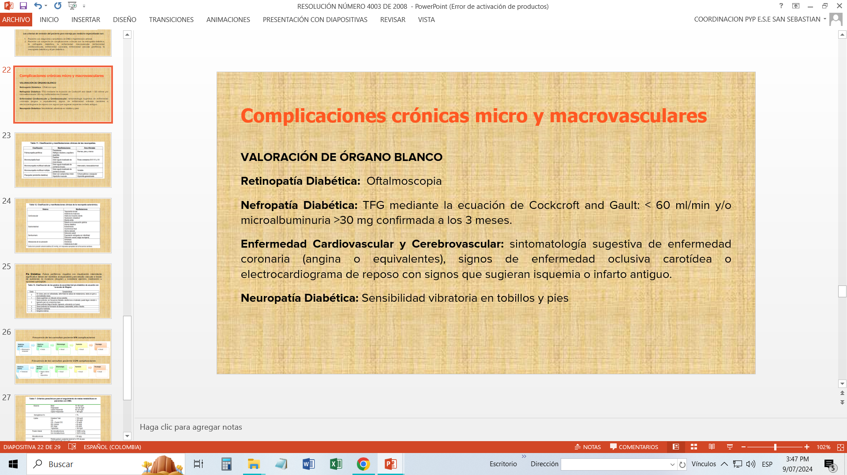

Slide 69
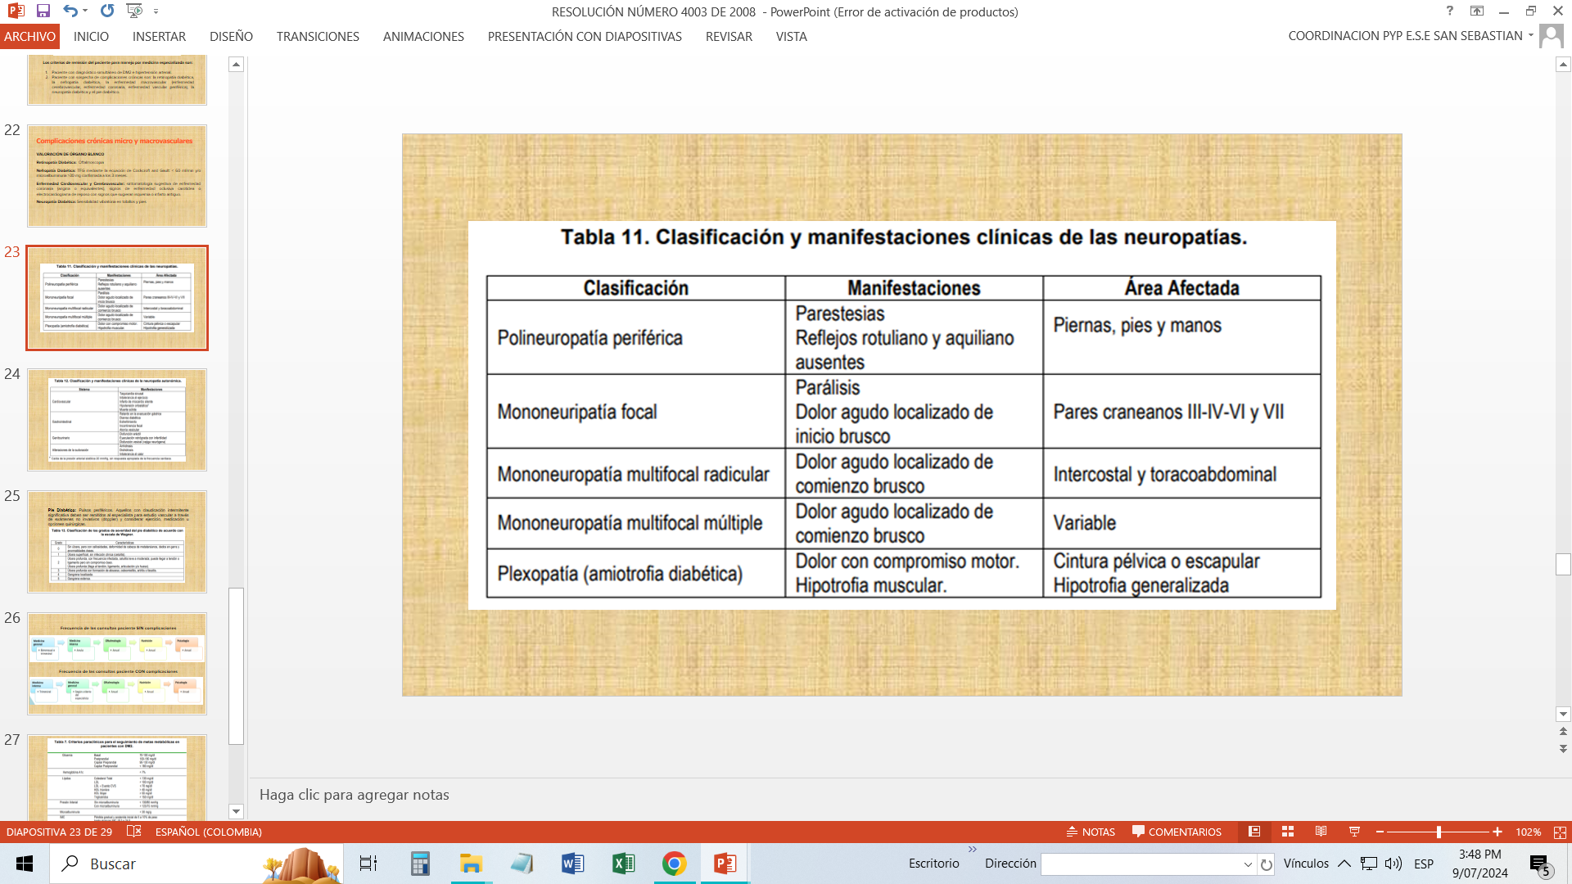

Slide 70
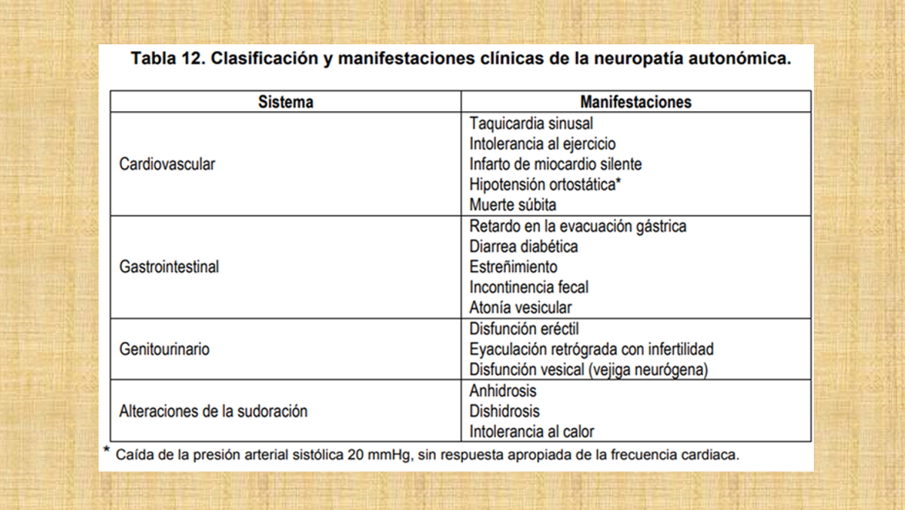

Slide 71
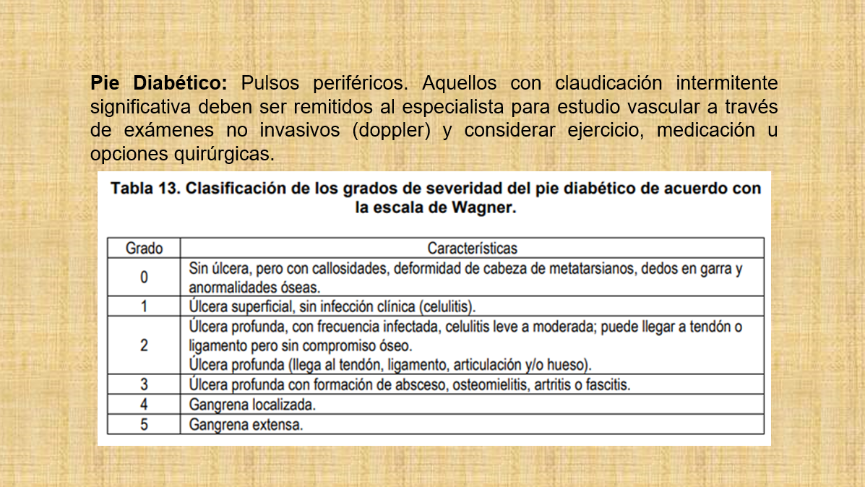

Slide 72
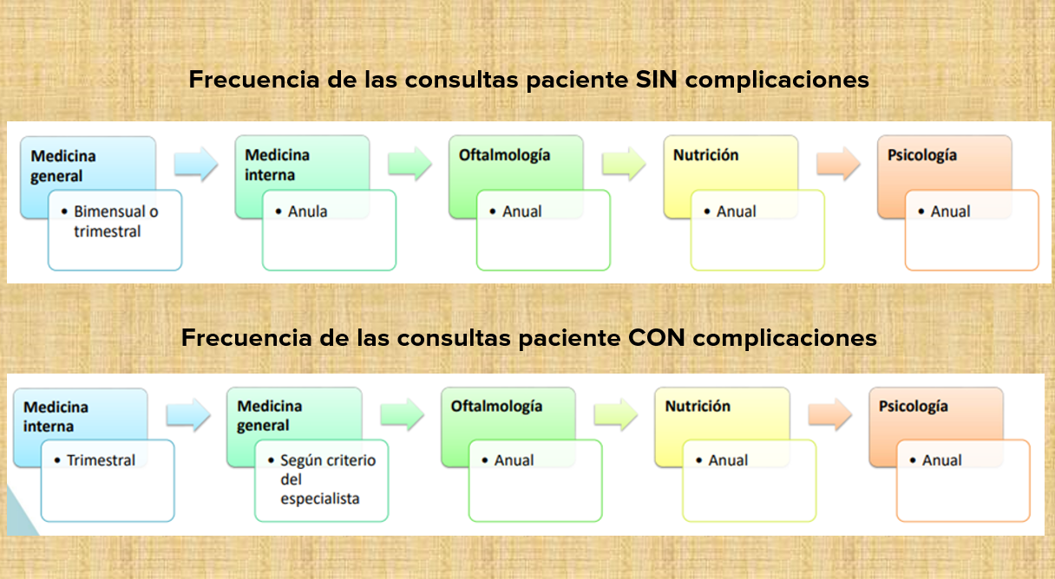

Slide 73
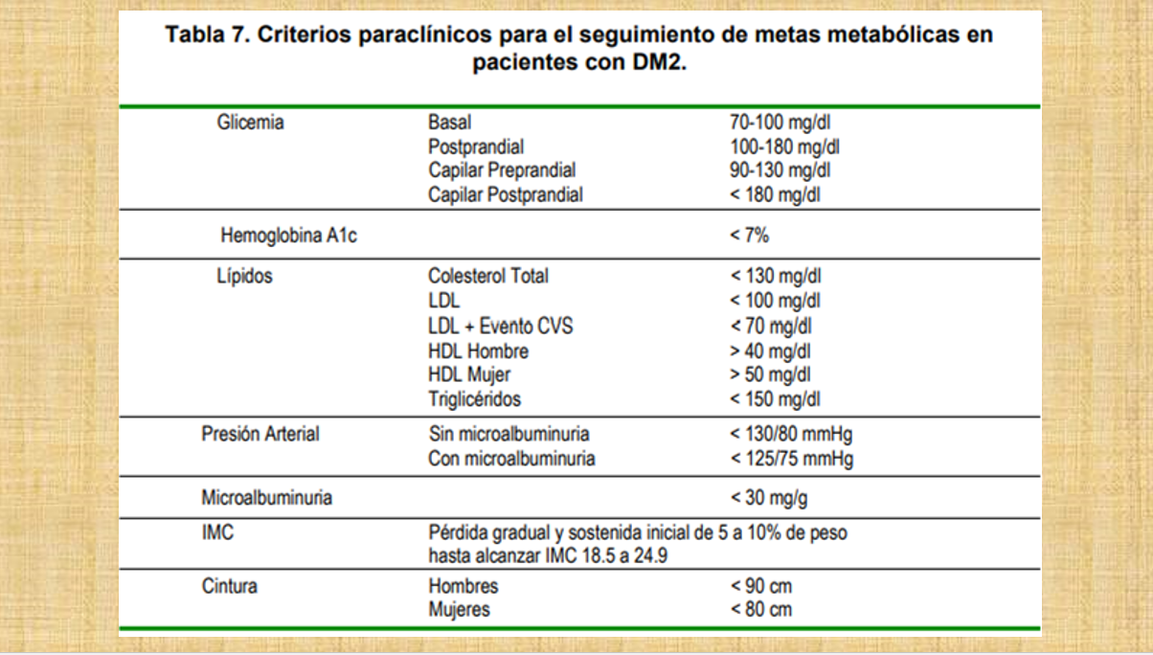

Slide 74
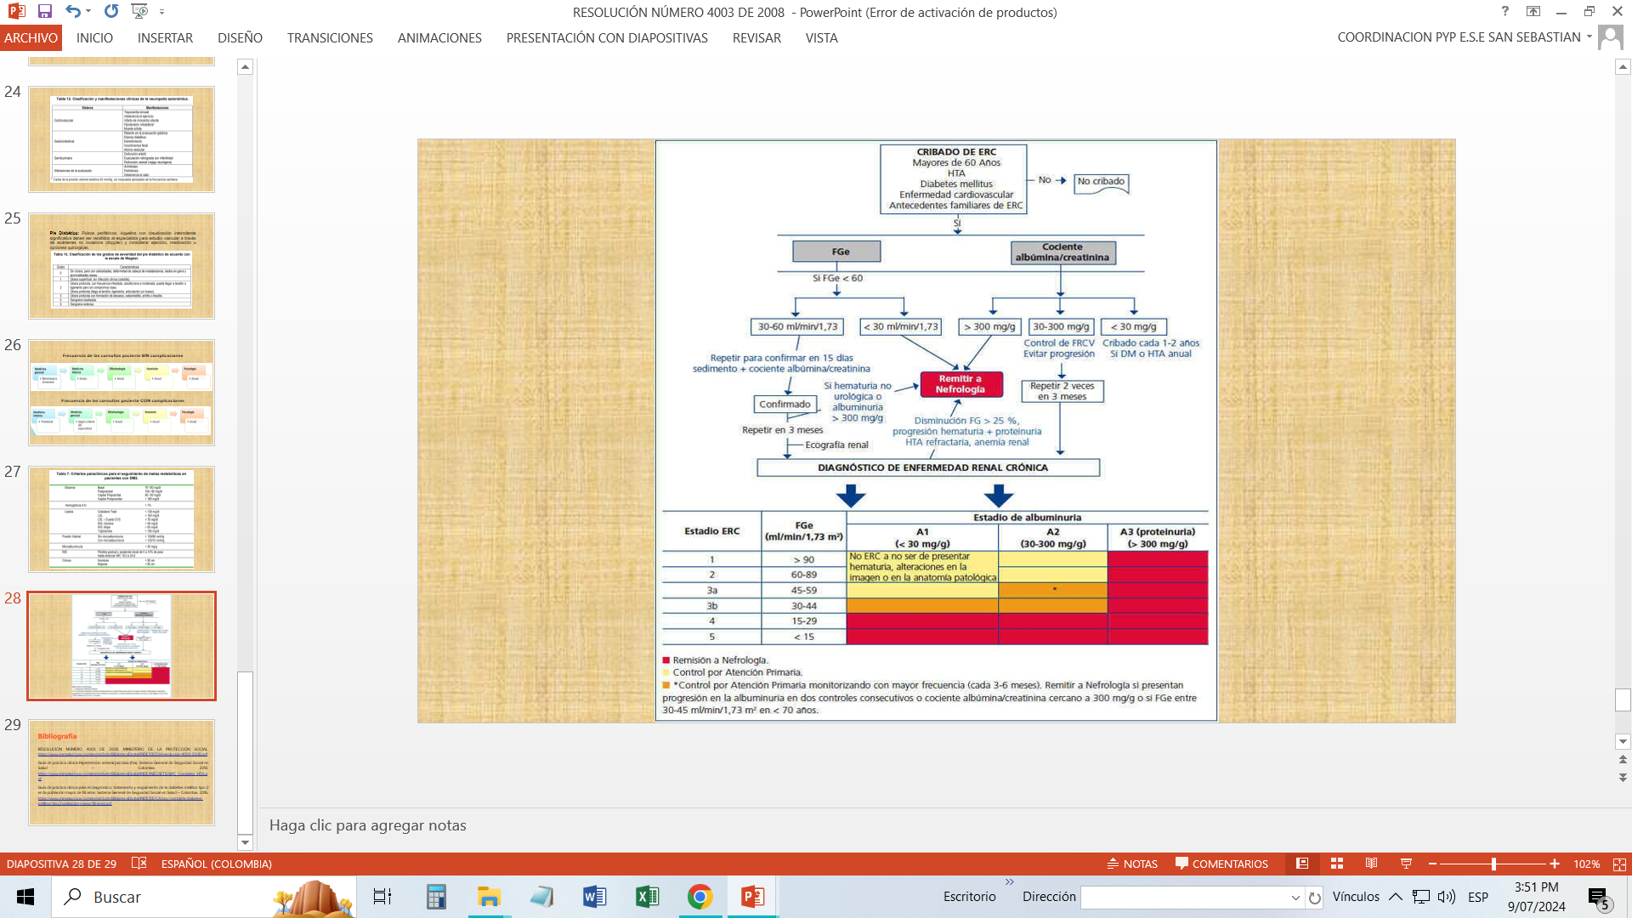

Slide 75
